Slide 1

BỘ CÔNG THƯƠNG
ĐẠI HỌC CÔNG NGHIỆP THÀNH PHỐ HỒ CHÍ MINH
BÁO CÁO ĐỒ ÁN CUỐI KỲ
Tên đề tài: Hệ thống trả lời câu hỏi từ ảnh chứa văn bản tiếng Việt dựa trên OCR
Giáo viên hướng dẫn : ThS. Võ Quang Hoàng Khang
Sinh viên thực hiện : Nguyễn Thành Trọng - 22642481
Ngô Quang Vinh - 21047751
Nhóm 1
Ngày thuyết trình: 19/05/2025

Slide 2

NỘI DUNG TRÌNH BÀY
1. Giới thiệu đề tài
2. Tập dữ liệu
3. Tiền xử lý và tăng cường dữ liệu
4. Các mô hình đề xuất
5. So sánh và đánh giá
6. Kết luận và hướng phát triển
1

Slide 3
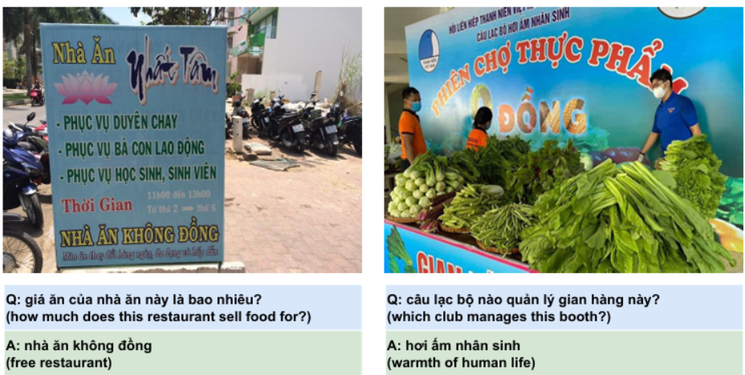
GIỚI THIỆU ĐỀ TÀI
Text-VQA (Text-based Visual Question Answering)
là một hướng nghiên cứu mở rộng từ bài toán VQA truyền thống, trong đó hệ thống phải trả lời câu hỏi dựa trên nội dung văn bản xuất hiện trong ảnh.
Đặc điểm của Text-VQA
Đòi hỏi hệ thống phải hiểu được cả nội dung thị giác và văn bản xuất hiện trong ảnh (như biển báo, hóa đơn, bảng hiệu,...)
2

Slide 4
GIỚI THIỆU ĐỀ TÀI
Lý do chọn đề tài
Vai trò trong thực tế: Ứng dụng trong trợ lý ảo, số hóa tài liệu, tự động hóa hành chính, hỗ trợ người khiếm thị
Thách thức với tiếng Việt: Tài nguyên dữ liệu tiếng Việt còn hạn chế, phần lớn các nghiên cứu về Text VQA được thực hiện chủ yếu cho tiếng Anh
Mục tiêu của đề tài
Xây dựng hệ thống có khả năng trả lời câu hỏi từ hình ảnh chứa văn bản tiếng Việt.
Đề xuất và đánh giá mô hình Text-VQA cho tiếng Việt, sử dụng kiến trúc ViT hoặc InternViT kết hợp LSTM.
Phân tích kết quả thực nghiệm để rút ra ưu nhược điểm của từng mô hình.
2

Slide 5
2. TẬP DỮ LIỆU
Dữ liệu huấn luyện – ViTextVQA
Gồm 16.762 ảnh và 50.342 cặp hỏi – đáp
Ảnh đa dạng: bảng hiệu, hóa đơn, tài liệu,...
Dữ liệu kiểm thử – Tự xây dựng
Gồm 50 ảnh và 100 QA
Ảnh được chọn lọc kỹ (rõ nét, có văn bản).
Dùng để kiểm tra khả năng tổng quát hóa trong thực tế.

Slide 6
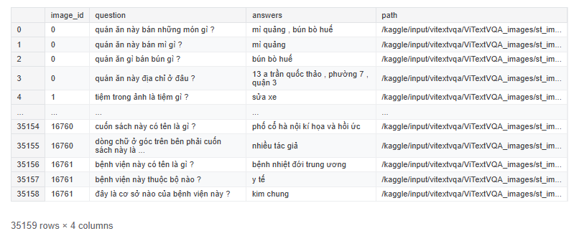
3. XỬ LÝ VÀ TĂNG CƯỜNG DỮ LIỆU
1. TIỀN XỬ LÝ ẢNH
2. TIỀN XỬ LÝ VĂN BẢN
Resize ảnh về kích thước 224×224
Chuyển ảnh sang Tensor (PyTorch)
Chuyển chữ thường
Xoá ký tự đặc biệt (HTML, emoji, ...)
Chuẩn hóa khoảng trắng & dấu tiếng Việt
Tách từ bằng word_tokenize

Slide 7
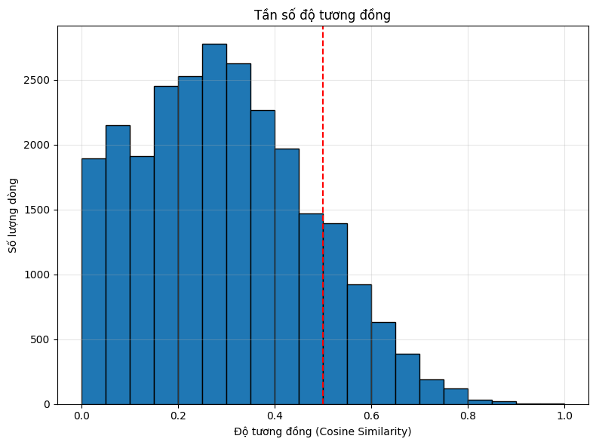
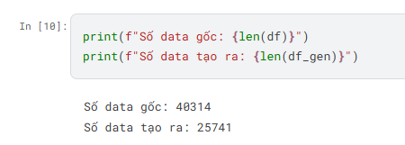
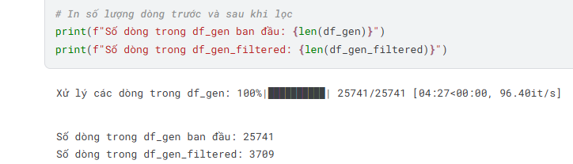
3. XỬ LÝ VÀ TĂNG CƯỜNG DỮ LIỆU
3. TĂNG CƯỜNG ẢNH (AUGMENTATION)
4. TĂNG CƯỜNG VĂN BẢN (TEXT AUGMENTATION)
Xoay ảnh ngẫu nhiên ±30°
Lật ảnh ngang
Thay đổi màu sắc, cắt ảnh ngẫu nhiên
Sử dụng Gemini sinh thêm 25.000 QA pairs
Lọc theo độ tương đồng (cosine ≥ 0.5)
Giữ lại ~3.000 câu hỏi chất lượng cao

Slide 8
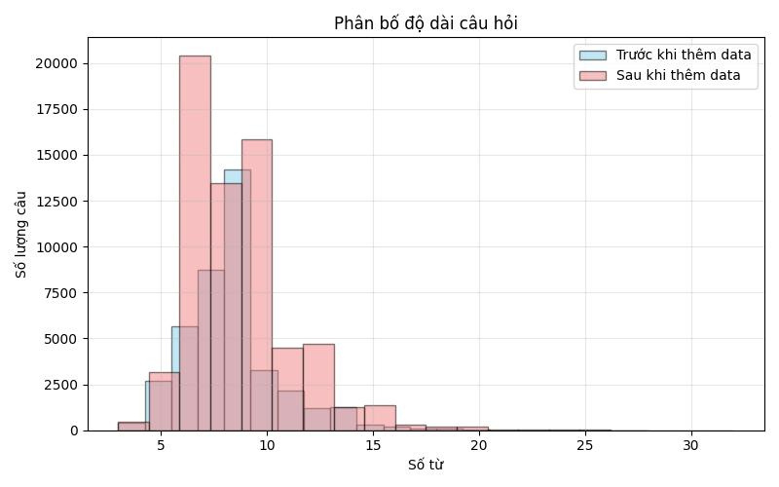
3. XỬ LÝ VÀ TĂNG CƯỜNG DỮ LIỆU

Slide 9
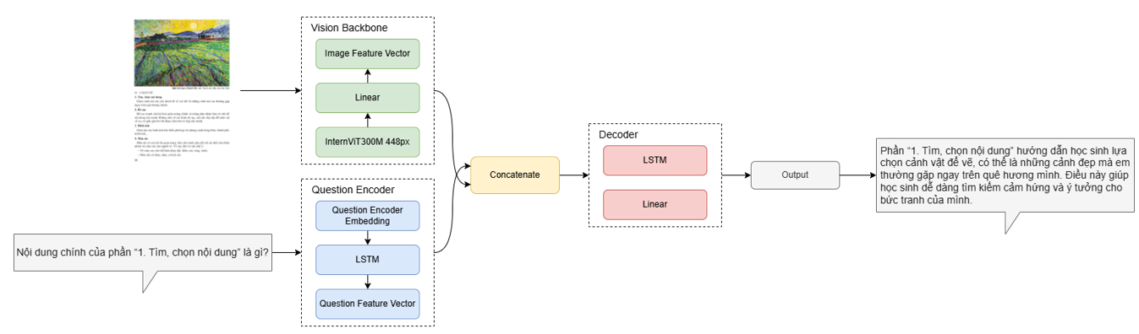
4. CÁC MÔ HÌNH ĐỀ XUẤT
Mô hình dựa trên InternViT và LSTM

Slide 10
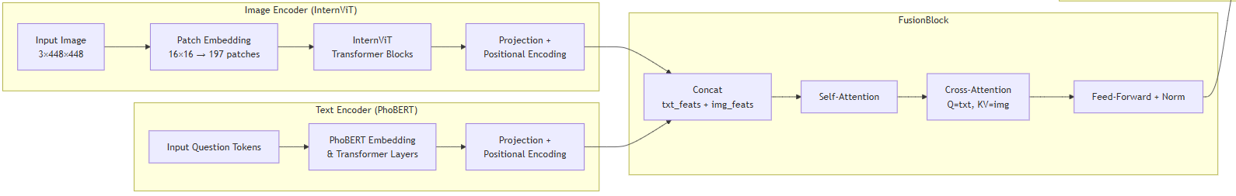
4. CÁC MÔ HÌNH ĐỀ XUẤT
Mô hình dựa trên InternViT, PhoBert và cơ chế fusion–decoder generative

Slide 11
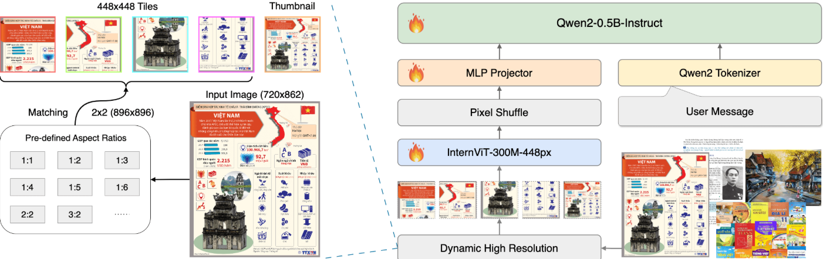
4. CÁC MÔ HÌNH ĐỀ XUẤT
Mô hình finetune dựa trên VinTern

Slide 12
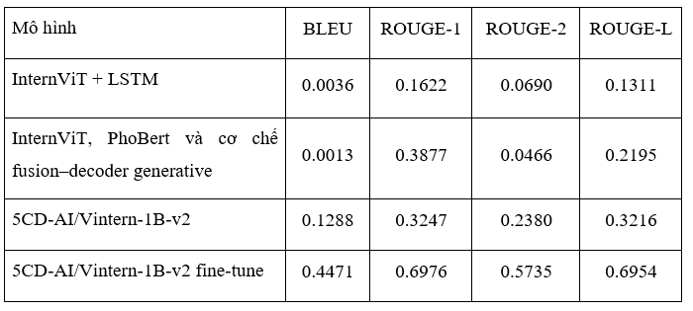
5. ĐÁNH GIÁ
Nhận xét:
Mô hình 5CD-AI/Vintern-1B-v2 fine-tune đạt kết quả cao nhất trên tất cả các chỉ số (BLEU, ROUGE). Kết quả cho thấy hiệu quả rõ rệt của pre-trained model và fine-tuning trong bài toán Text-VQA tiếng Việt.

Slide 13
6. KẾT LUẬN VÀ HƯỚNG PHÁT TRIỂN
KẾT LUẬN
Nhóm xây dựng hệ thống Text-VQA xử lý ảnh tiếng Việt chứa văn bản.
Kết hợp các mô hình mạnh như InternViT, PhoBERT, VinTern.
Thử nghiệm trên ViTextVQA (16.762 ảnh, 50.342 QA):
Kết quả mô hình VinTern-1B-v2:
BLEU: 0.4471, ROUGE-1: 0.6976, ROUGE-2: 0.5735, ROUGE-L: 0.6954
Hệ thống có tiềm năng ứng dụng trong giáo dục, hành chính, tra cứu thông tin thông minh.
Đề tài giúp nhóm củng cố kiến thức về AI, NLP, Computer Vision.
HƯỚNG PHÁT TRIỂN
Tăng cường dữ liệu: Thu thập thêm ảnh từ biểu mẫu, hóa đơn, biển báo
Tối ưu mô hình: Khám phá kiến trúc Vision-Language mới, Self-Supervised Learning.
Giảm chi phí tính toán: Tối ưu hóa cho thiết bị di động và vùng thiếu hạ tầng.

